Slide 1

Организация работы со студентами по формированию читательской грамотности младших школьников посредством технологии Н. Н. Сметанниковой
Тырышкина Диана Александровна
Преподаватель ГАПОУ СО «СОПК»

Slide 2


Реалии сегодняшнего дня: почему читательская грамотность?
Механическое чтение без понимания
Данные исследований PIRLS/PISA
Читательская грамотность = способность понимать, использовать, оценивать и размышлять

Slide 3
Технология развития типа правильной читательской деятельности
ДО
ВО ВРЕМЯ
Чтение как ДИАЛОГ с автором
Цель: научить ИЗВЛЕКАТЬ СМЫСЛ
ПОСЛЕ

Slide 4


Три кита читательской грамотности
Антиципация
Диалог с автором
Смысловой анализ

Slide 5


Этап 1: Заложить фундамент
Изучение теории Н. Н. Сметанниковой
Анализ структуры читательской грамотности
Освоение терминологии

Slide 6


Этап 2: Отработать в «учебных условиях»
Разработка и проведение фрагментов уроков
Создание авторских заданий
Анализ видео-кейсов

Slide 7
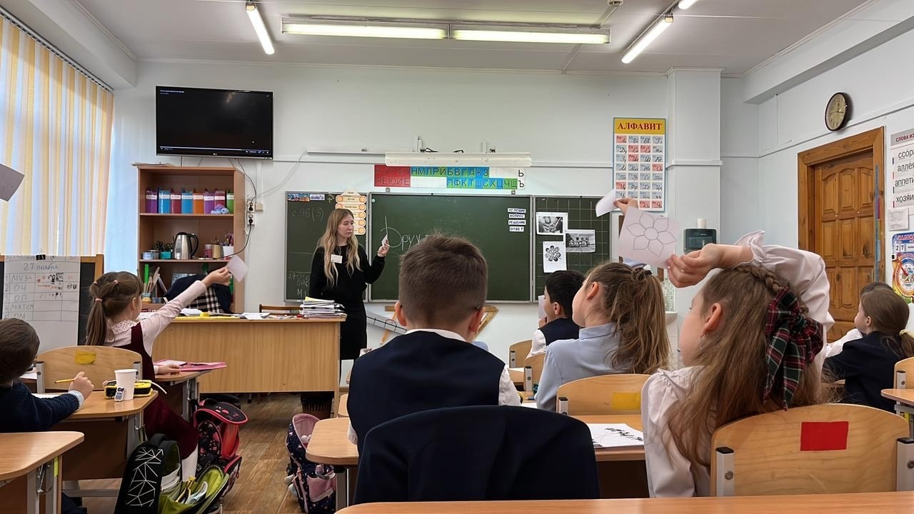
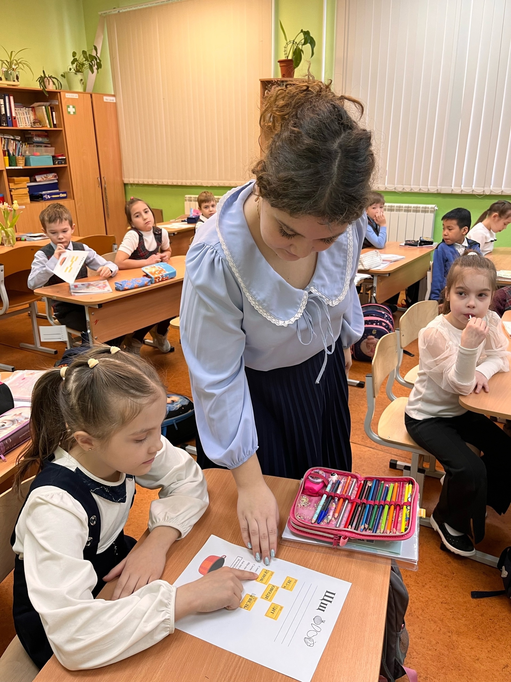

Этап 3: Применить в реальной школе
Диагностика уровня школьников
Реальное проведение уроков
Рефлексия и ведение дневника

Slide 8
Инструментарий будущего учителя
Прогноз по заголовку | Чтение с остановками | Синквейн
Прочитайте заголовок «Как Муравьишка домой спешил». Как вы думаете, о чем будет эта история? Что может случиться с героем? | Текст читается по частям. После каждой части – обсуждение: «Что мы узнали? Что, по-вашему, произойдет дальше? Почему вы так решили?» | После чтения дети составляют короткое нерифмованное стихотворение по схеме (1 тема, 2 признака, 3 действия, 4 фраза, 1 синоним), что позволяет выразить суть текста.

Slide 9

Что мы получаем на выходе?
Для студента | Для младших школьников | Для системы образования
Профессиональная уверенность, инструментарий | Интерес к чтению, глубокое понимание | Современный учитель-методист

Slide 10

Выводы
Технология Сметанниковой = философия осмысленного чтения
Система «теория – практикум – практика» готовит эффективных педагогов
Вклад в будущее: грамотный, думающий читатель

